Slide 1
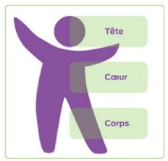
Les limites dans la relation… Savoir les poser et les respecter ! Je ne supporte pas le refus, la frustration… « Tout m’est dû » Je ne sais pas dire non, me faire respecter… « L’autre est plus important » Ça vous parle ? Ce stage est fait pour vous.
Les limites, les miennes et celles de l’autre, sont le socle d’une relation saine et équilibrée. Elles parlent :
Du respect de soi et de l’autre (intégrité morale et physique)
De l’affirmation de mes besoins (savoir dire « non » et un vrai « oui »)
De la juste distance entre l’autre et moi
Construire un environnement sain avec des limites claires : conscientiser leur importance, ressentir les effets de la transgression, oser les poser sans crainte.
C’est ce que nous vous proposons d’expérimenter, avec l’aide précieuse du plus petit masque du monde, le nez rouge.
Le clown n’a pas peur de partager ses émotions. Chez lui, elles ont plus que le droit de cité. Elles ont le droit d’exister, d’être célébrées. Au plus près de ce qui le traverse Ici et Maintenant, le clown va nous donner une belle leçon d’humanité. Le travail sur les limites fait émerger un éventail d’émotions et de sentiments : colère, peur, frustration, humiliation… Cela, en résonnance avec notre cadre familial initial.
Le jeu nous permettra de déconstruire les à priori, les jugements, les croyances et les amalgames qui se rattachent à notre positionnement dans la relation pour aller vers plus d’épanouissement.
Un espace pour :
oser explorer ce que me fait l’envahissement, l’intrusion, l’abus
faire un pas de côté grâce au jeu
se risquer à la transgression des limites
partager mon vécu
harmoniser la relation à moi-même et aux autres

Slide 2
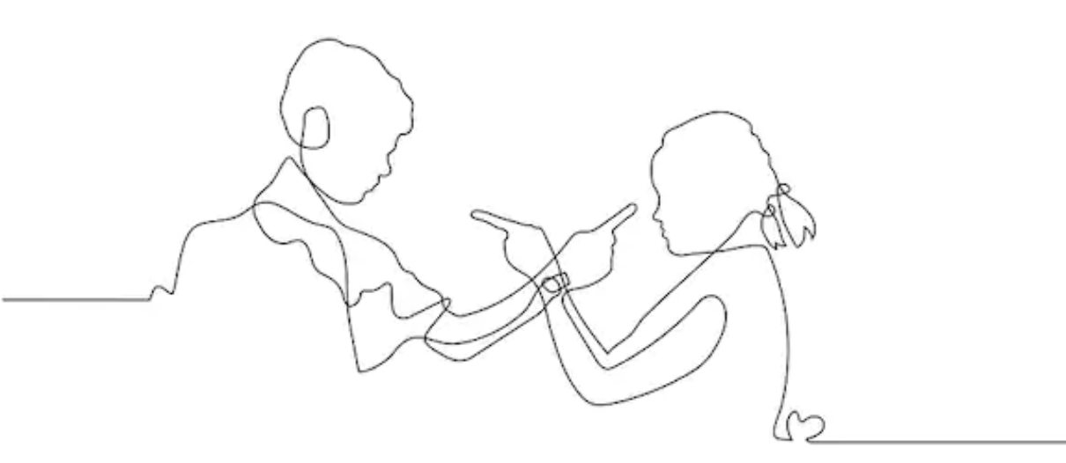
Les limites dans la relation… Savoir les poser et les respecter !
Pour qui ? Ouvert à tous ceux et toutes celles que le sujet interpelle, même débutant.es en clown. Nos bases d’intervention La Gestalt-thérapie est une approche thérapeutique utilisée en relation d’aide, psychothérapie et coaching. Elle permet de « donner forme » à ce qui se passe en nous, d’identifier et de modifier la façon dont nous sommes en relation avec nous-mêmes et avec notre environnement. Elle envisage la santé dans une perspective globale où corps et psyché sont simultanément pris en compte. Elle réhabilite le ressenti émotionnel souvent censuré par la culture occidentale. Elle s'inscrit dans le courant humaniste et existentialiste. Le clown-Gestalt Le clown et la Gestalt partagent les mêmes outils : le travail sur l’émotionnel, le corps, l’Ici et Maintenant, la relation à soi, à l’autre, à l’environnement. Il est donc très pertinent de les marier pour en faire un outil encore plus puissant, avec, cerise sur le gâteau par l’intermédiaire du nez rouge, la notion de décalage par le jeu. Il est souvent plus facile (et plus joyeux, plus libérateur !) d’aborder de biais que frontalement… |  | Quand ? Où ? Combien ? xXXXXX A Paris intra muros (adresse communiquée à l’inscription) De 10H à 18H 260 euros le week-end Qui sommes-nous ? Marie-Christine Cornou, Gestalt-thérapeute contact@zebreandco.com www.zebreandco.com Sophie Daugé, Gestalt-praticienne et artiste-clown isolde.dauge@gmail.com http://www.hautslesmasques.fr/

